Slide 1

Réduction de dimension C10
Christophe Millet^{1,2}
¹ CEA, DAM, DIF; ²ENS Paris-Saclay
24/01/2023

Slide 2
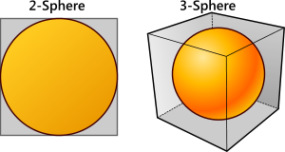
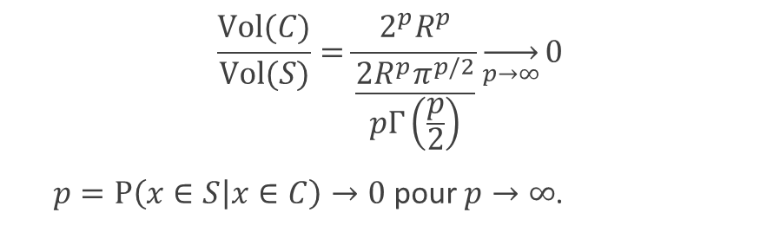

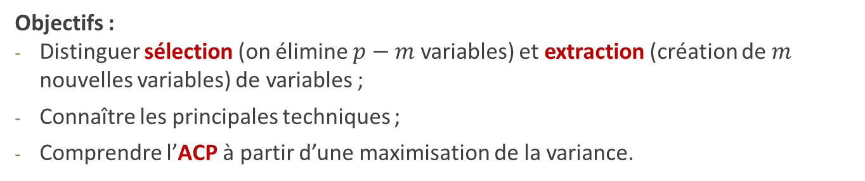




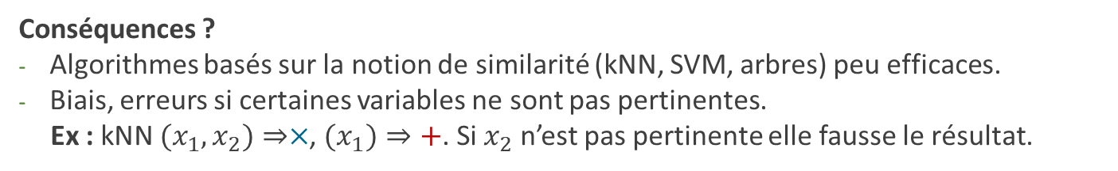


Réduction de dimension ● ○ ○ ○ ○ ○ ○ ○ ○ ○ ○ ○ ○ Objectifs
Motivation.
Pourquoi réduire ? Visualiser, réduire le coût, améliorer la qualité des modèles.
Plus de données = plus de richesse, mais apprentissage plus difficile.
Fléau de la dimension :
$$+$$
$$\frac{Vol(C)}{Vol(S)}=\frac{2^{p}R^{p}}{\frac{2R^{p}π^{p/2}}{pΓ\left(\frac{p}{2}\right)}}\overset{→}{p→∞}0$$
$p=P\left(x∈S | x∈C\right)→0$ pour $p→∞$.
$$×$$
$$×$$
$$×$$
$$+$$
$$p=\frac{π}{4}$$
$$p=\frac{π}{6}$$
Conséquences ?
Algorithmes basés sur la notion de similarité (kNN, SVM, arbres) peu efficaces.
Biais, erreurs si certaines variables ne sont pas pertinentes.
Ex : kNN $(x_{1},x_{2})⇒×$, $(x_{1})⇒+$. Si $x_{2}$ n’est pas pertinente elle fausse le résultat.
Objectifs :
Distinguer sélection (on élimine $p−m$ variables) et extraction (création de $m$ nouvelles variables) de variables ;
Connaître les principales techniques ;
Comprendre l’ACP à partir d’une maximisation de la variance.

Slide 3
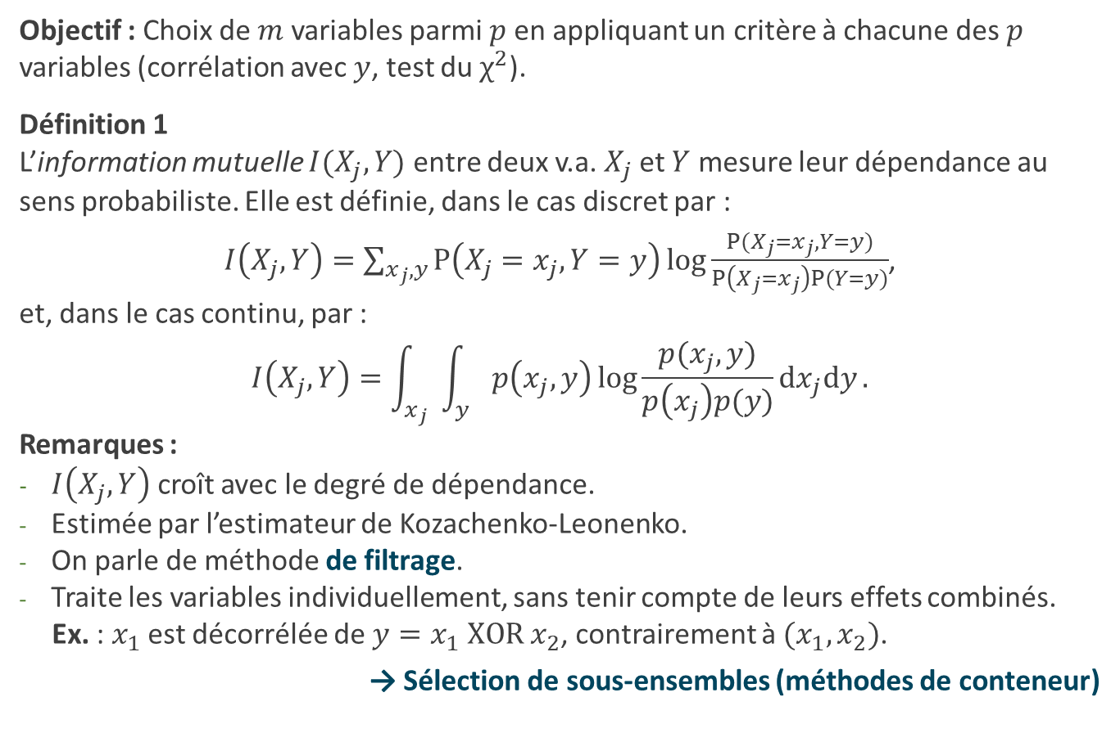
Réduction de dimension ○ ● ○ ○ ○ ○ ○ ○ ○ ○ ○ ○ ○ Sélection de variables
Objectif : Choix de $m$ variables parmi $p$ en appliquant un critère à chacune des $p$ variables (corrélation avec $y$, test du $χ^{2}$).
Définition 1
L’information mutuelle $I(X_{j},Y)$ entre deux v.a. $X_{j}$ et $Y$ mesure leur dépendance au sens probabiliste. Elle est définie, dans le cas discret par :
$I\left(X_{j},Y\right)=\sum_{x_{j},y}{P\left(X_{j}=x_{j},Y=y\right)\log{\frac{P(X_{j}=x_{j},Y=y)}{P\left(X_{j}=x_{j}\right)P(Y=y)}}}$,
et, dans le cas continu, par :
$$I\left(X_{j},Y\right)=\int_{x_{j}}{\int_{y}{p\left(x_{j},y\right)\log{\frac{p(x_{j},y)}{p\left(x_{j}\right)p(y)}dx_{j}dy}}}.$$
Remarques :
$I\left(X_{j},Y\right)$ croît avec le degré de dépendance.
Estimée par l’estimateur de Kozachenko-Leonenko.
On parle de méthode de filtrage.
Traite les variables individuellement, sans tenir compte de leurs effets combinés.
Ex. : $x_{1}$ est décorrélée de ${y=x}_{1} XOR x_{2}$, contrairement à $(x_{1},x_{2})$.
→ Sélection de sous-ensembles (méthodes de conteneur)

Slide 4
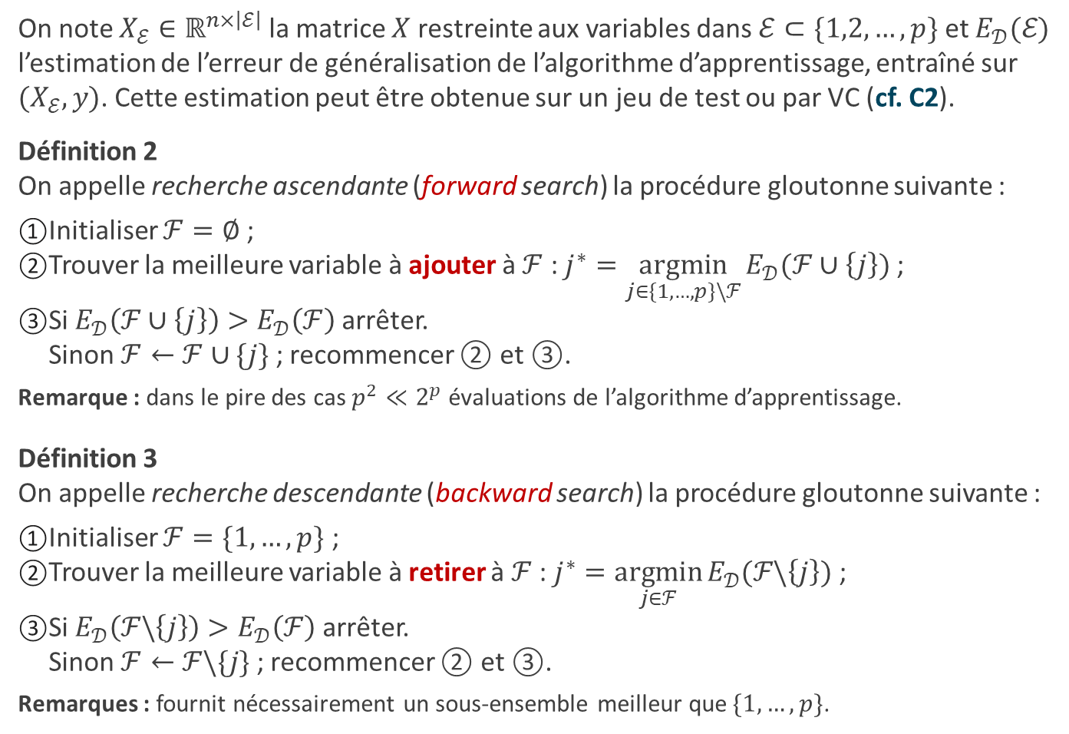
Réduction de dimension ○ ○ ● ○ ○ ○ ○ ○ ○ ○ ○ ○ ○ Sélection de sous-ensembles
On note $X_{ℰ}∈ℝ^{n×\left|ℰ\right|}$ la matrice $X$ restreinte aux variables dans $ℰ⊂\{1,2,…,p\}$ et $E_{𝒟}(ℰ)$ l’estimation de l’erreur de généralisation de l’algorithme d’apprentissage, entraîné sur $(X_{ℰ},y)$. Cette estimation peut être obtenue sur un jeu de test ou par VC (cf. C2).
Définition 2
On appelle recherche ascendante (forward search) la procédure gloutonne suivante :
Initialiser $ℱ=∅$ ;
Trouver la meilleure variable à ajouter à $ℱ$ : $j^{∗}=\underset{j∈\{1,…,p\}\backslash ℱ}{argmin}{E_{𝒟}(ℱ∪\left\{j\right\})}$ ;
Si $E_{𝒟}\left(ℱ∪\left\{j\right\}\right)>E_{𝒟}\left(ℱ\right)$ arrêter.
Sinon $ℱ←ℱ∪\{j\}$ ; recommencer ② et ③.
Remarque : dans le pire des cas $p^{2}≪2^{p}$ évaluations de l’algorithme d’apprentissage.
Définition 3
On appelle recherche descendante (backward search) la procédure gloutonne suivante :
Initialiser $ℱ=\{1,…,p\}$ ;
Trouver la meilleure variable à retirer à $ℱ$ : $j^{∗}=\underset{j∈ℱ}{argmin}{E_{𝒟}(ℱ\backslash \left\{j\right\})}$ ;
Si $E_{𝒟}\left(ℱ\backslash \left\{j\right\}\right)>E_{𝒟}\left(ℱ\right)$ arrêter.
Sinon $ℱ←ℱ\backslash \{j\}$ ; recommencer ② et ③.
Remarques : fournit nécessairement un sous-ensemble meilleur que$\{1,…,p\}$.

Slide 5
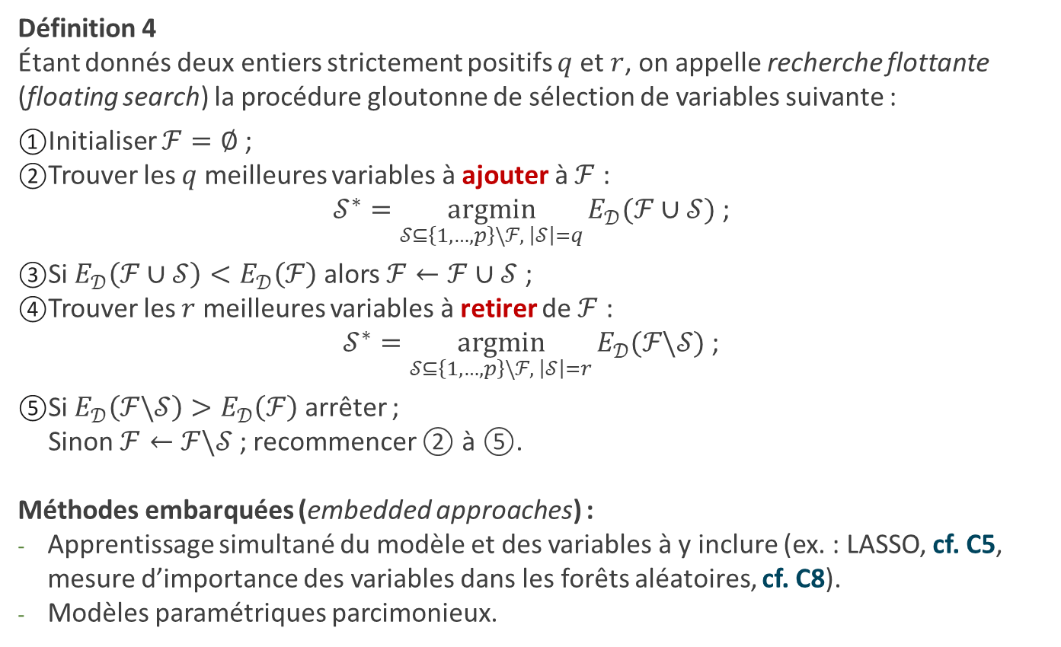
Réduction de dimension ○ ○ ○ ● ○ ○ ○ ○ ○ ○ ○ ○ ○ Sélection de variables
Définition 4
Étant donnés deux entiers strictement positifs $q$ et $r$, on appelle recherche flottante (floating search) la procédure gloutonne de sélection de variables suivante :
Initialiser $ℱ=∅$ ;
Trouver les $q$ meilleures variables à ajouter à $ℱ$ :
$𝒮^{∗}=\underset{𝒮⊆\left\{1,…,p\right\}\backslash ℱ, \left|𝒮\right|=q}{argmin}{E_{𝒟}(ℱ∪𝒮)}$ ;
Si $E_{𝒟}\left(ℱ∪𝒮\right)<E_{𝒟}\left(ℱ\right)$ alors $ℱ←ℱ∪𝒮$ ;
Trouver les $r$ meilleures variables à retirer de $ℱ$ :
$𝒮^{∗}=\underset{𝒮⊆\left\{1,…,p\right\}\backslash ℱ, \left|𝒮\right|=r}{argmin}{E_{𝒟}(ℱ\backslash 𝒮)}$ ;
Si $E_{𝒟}\left(ℱ\backslash 𝒮\right)>E_{𝒟}\left(ℱ\right)$ arrêter ;
Sinon $ℱ←ℱ\backslash 𝒮$ ; recommencer ② à ⑤.
Méthodes embarquées (embedded approaches) :
Apprentissage simultané du modèle et des variables à y inclure (ex. : LASSO, cf. C5, mesure d’importance des variables dans les forêts aléatoires, cf. C8).
Modèles paramétriques parcimonieux.

Slide 6



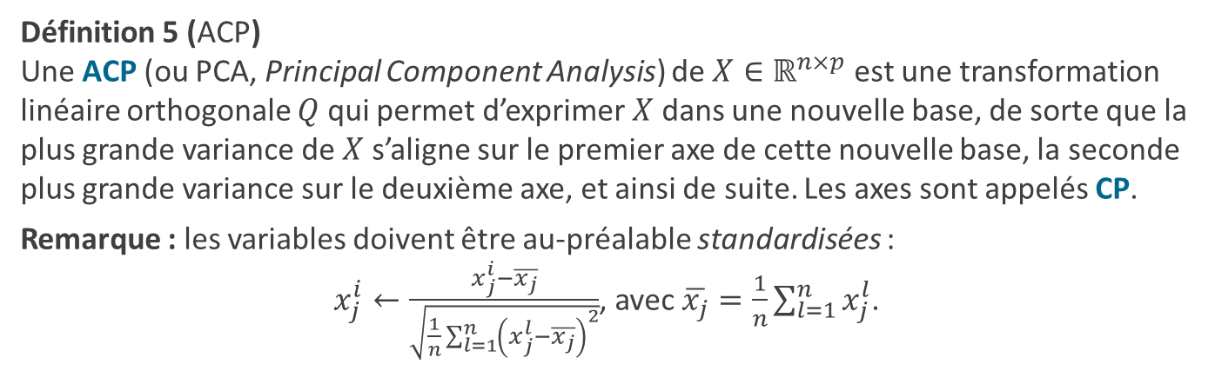
Réduction de dimension ○ ○ ○ ○ ● ○ ○ ○ ○ ○ ○ ○ ○ Extraction de variables
Définition 5 (ACP)
Une ACP (ou PCA, Principal Component Analysis) de $X∈ℝ^{n×p}$ est une transformation linéaire orthogonale $Q$ qui permet d’exprimer $X$ dans une nouvelle base, de sorte que la plus grande variance de $X$ s’aligne sur le premier axe de cette nouvelle base, la seconde plus grande variance sur le deuxième axe, et ainsi de suite. Les axes sont appelés CP.
Remarque : les variables doivent être au-préalable standardisées :
$x_{j}^{i}←\frac{x_{j}^{i}−\overline{x_{j}}}{\sqrt{\frac{1}{n}\sum_{l=1}^{n}{{\left(x_{j}^{l}−\overline{x_{j}}\right)}^{2}}}}$, avec $\overline{x_{j}}=\frac{1}{n}\sum_{l=1}^{n}{x_{j}^{l}}$.
Théorème 1
Soit $X∈ℝ^{n×p}$ une matrice centrée de covariance $Σ=n^{−1}X^{⟙}X$. Les CP de $X$ sont les vecteurs propres de $Σ$ ordonnés par valeur propre décroissante.
Dém. :
$Σ \text{⪰ 0}⇒Σ$ diagonalisable, avec $Σ=Q^{⟙}ΛQ$ et pour tout $w_{1}$ on a
$w_{1}^{⟙}Σw_{1}={\left(Qw_{1}\right)}^{⟙}Λ(Qw_{1})$.
On cherche $v=Qw_{1}$, ${\left\|v\right\|}_{2}=1$ qui maximise $\sum_{j=1}^{p}{v_{j}^{2}λ_{j}}$.
$Σ \text{⪰ 0}⇒λ_{j}≥0$ et ${\left\|v\right\|}_{2}=1⇒0≤v_{j}≤1$. Ainsi
$\sum_{j}{v_{j}^{2}λ_{j}}≤\max_{j}{λ_{j}\sum_{j}{v_{j}^{2}≤\max_{j}{λ_{j}}}}$.
Le maximum est atteint pour $v_{j}=1$ et $v_{k}=0$ ($k≠j$).
$w_{1}$ est donc le vecteur propre associé à la plus grande valeur propre de $Σ$.
$$x_{2}$$
$$x_{1}$$

Slide 7
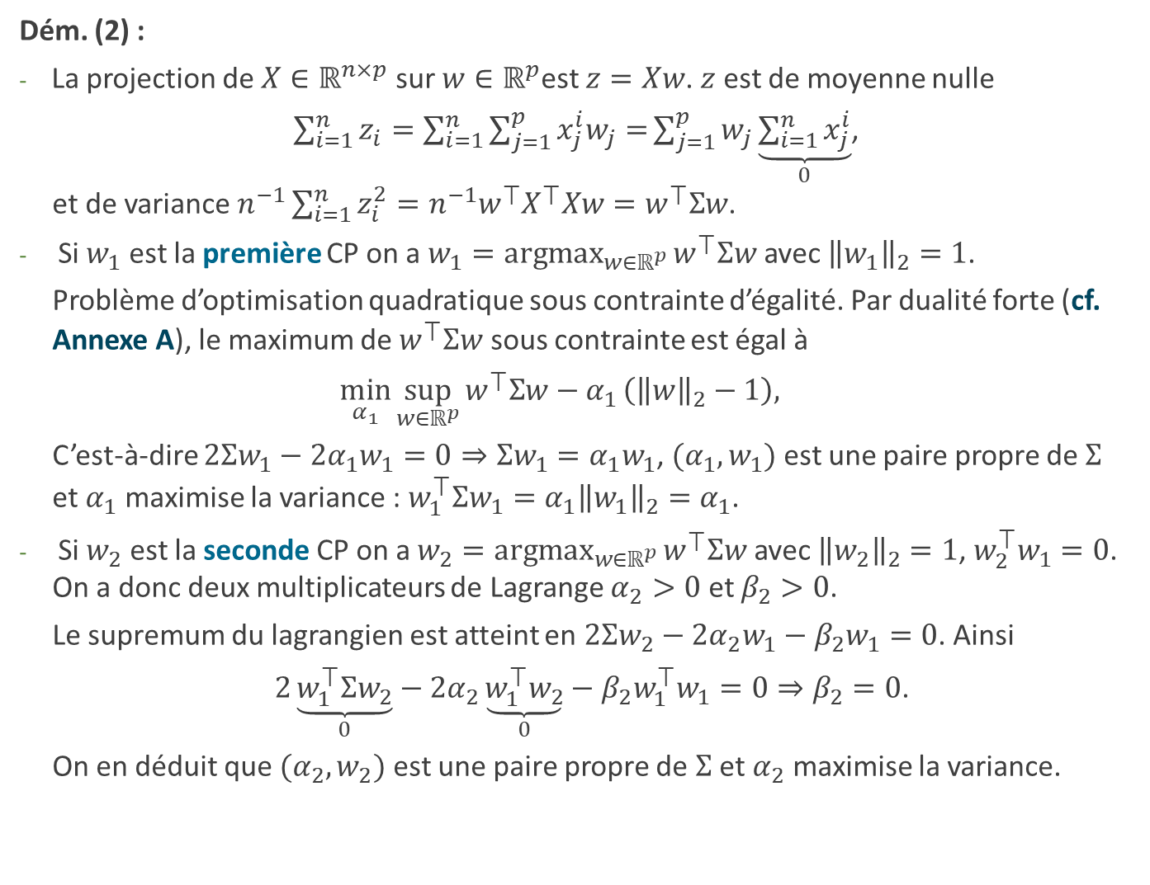
Réduction de dimension ○ ○ ○ ○ ○ ● ○ ○ ○ ○ ○ ○ ○ Extraction de variables
Dém. (2) :
La projection de $X∈ℝ^{n×p}$ sur $w∈ℝ^{p}$est $z=Xw$. $z$ est de moyenne nulle
$\sum_{i=1}^{n}{z_{i}}=\sum_{i=1}^{n}{\sum_{j=1}^{p}{x_{j}^{i}w_{j}=}}\sum_{j=1}^{p}{w_{j}\underset{0}{\underbrace{\sum_{i=1}^{n}{x_{j}^{i}}}}}$,
et de variance $n^{−1}\sum_{i=1}^{n}{z_{i}^{2}}=n^{−1}{w^{⟙}X}^{⟙}Xw=w^{⟙}Σw$.
Si $w_{1}$ est la première CP on a $w_{1}={argmax}_{w∈ℝ^{p}}{w^{⟙}Σw}$avec ${\left\|w_{1}\right\|}_{2}=1$.
Problème d’optimisation quadratique sous contrainte d’égalité. Par dualité forte (cf. Annexe A), le maximum de $w^{⟙}Σw$ sous contrainte est égal à
$$\min_{α_{1}}{\sup_{w∈ℝ^{p}}{w^{⟙}Σw−α_{1}}}\left({\left\|w\right\|}_{2}−1\right),$$
C’est-à-dire $2Σw_{1}−2α_{1}w_{1}=0⇒Σw_{1}=α_{1}w_{1}$, $(α_{1},w_{1})$ est une paire propre de $Σ$ et $α_{1}$ maximise la variance : $w_{1}^{⟙}Σw_{1}=α_{1}{\left\|w_{1}\right\|}_{2}=α_{1}$.
Si $w_{2}$ est la seconde CP on a $w_{2}={argmax}_{w∈ℝ^{p}}{w^{⟙}Σw}$avec ${\left\|w_{2}\right\|}_{2}=1$, $w_{2}^{⟙}w_{1}=0$. On a donc deux multiplicateurs de Lagrange $α_{2}>0$ et $β_{2}>0$.
Le supremum du lagrangien est atteint en $2Σw_{2}−2α_{2}w_{1}−β_{2}w_{1}=0$. Ainsi
$2\underset{0}{\underbrace{w_{1}^{⟙}Σw_{2}}}−2α_{2}\underset{0}{\underbrace{w_{1}^{⟙}w_{2}}}−β_{2}w_{1}^{⟙}w_{1}=0⇒β_{2}=0$.
On en déduit que $(α_{2},w_{2})$ est une paire propre de $Σ$ et $α_{2}$ maximise la variance.

Slide 8
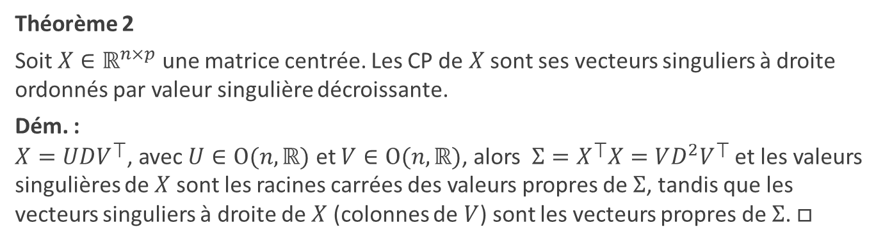


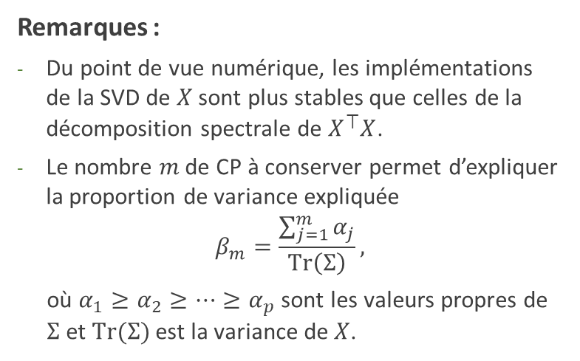
Réduction de dimension ○ ○ ○ ○ ○ ○ ● ○ ○ ○ ○ ○ ○ Extraction de variables et SVD
Théorème 2
Soit $X∈ℝ^{n×p}$ une matrice centrée. Les CP de $X$ sont ses vecteurs singuliers à droite ordonnés par valeur singulière décroissante.
Dém. :
$X=UDV^{⟙}$, avec $U∈O(n,ℝ)$ et $V∈O(n,ℝ)$, alors $Σ=X^{⟙}X=VD^{2}V^{⟙}$ et les valeurs singulières de $X$ sont les racines carrées des valeurs propres de $Σ$, tandis que les vecteurs singuliers à droite de $X$ (colonnes de $V$) sont les vecteurs propres de $Σ$. □
Remarques :
Du point de vue numérique, les implémentations de la SVD de $X$ sont plus stables que celles de la décomposition spectrale de $X^{⟙}X$.
Le nombre $m$ de CP à conserver permet d’expliquer la proportion de variance expliquée
$$β_{m}=\frac{\sum_{j=1}^{m}{α_{j}}}{Tr\left(Σ\right)},$$
où $α_{1}≥α_{2}≥…≥α_{p}$ sont les valeurs propres de $Σ$ et $Tr(Σ)$ est la variance de $X$.
$$0,95$$
Nombre de CP $m$

Slide 9
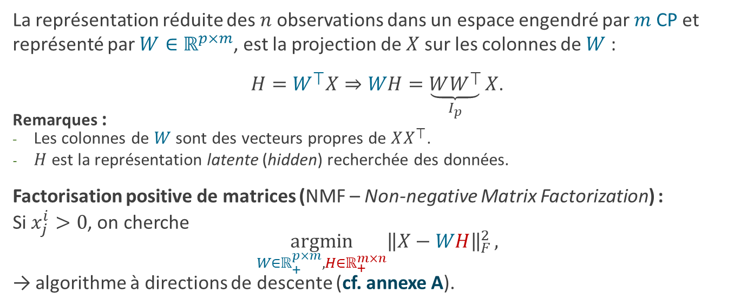
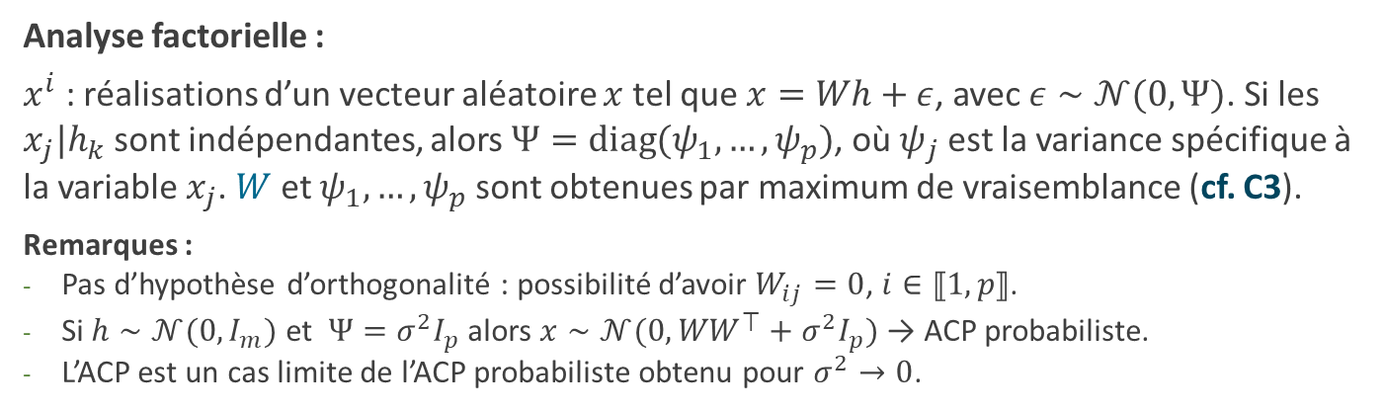
Réduction de dimension ○ ○ ○ ○ ○ ○ ○ ● ○ ○ ○ ○ ○ Factorisation de matrice
La représentation réduite des $n$ observations dans un espace engendré par $m$ CP et représenté par $W∈ℝ^{p×m}$, est la projection de $X$ sur les colonnes de $W$ :
$H=W^{⟙}X⇒WH=\underset{I_{p}}{\underbrace{WW^{⟙}}}X$.
Remarques :
Les colonnes de $W$ sont des vecteurs propres de $XX^{⟙}$.
$H$ est la représentation latente (hidden) recherchée des données.
Factorisation positive de matrices (NMF – Non-negative Matrix Factorization) :
Si $x_{j}^{i}>0$, on cherche
$$\underset{W∈ℝ_{+}^{p×m}, H∈ℝ_{+}^{m×n}}{argmin}{{\left\|X−WH\right\|}_{F}^{2}},$$
→ algorithme à directions de descente (cf. annexe A).
Analyse factorielle :
$x^{i}$ : réalisations d’un vecteur aléatoire $x$ tel que $x=Wh+ε$, avec $ε∼𝒩(0,Ψ)$. Si les $x_{j}|h_{k}$ sont indépendantes, alors $Ψ=diag(ψ_{1},…,ψ_{p})$, où $ψ_{j}$ est la variance spécifique à la variable $x_{j}$. $W$ et $ψ_{1},…,ψ_{p}$ sont obtenues par maximum de vraisemblance (cf. C3).
Remarques :
Pas d’hypothèse d’orthogonalité : possibilité d’avoir $W_{ij}=0$, $i∈⟦1,p⟧$.
Si $h∼𝒩(0,I_{m})$ et $Ψ=σ^{2}I_{p}$ alors $x∼𝒩(0,{WW}^{⟙}+σ^{2}I_{p})$ → ACP probabiliste.
L’ACP est un cas limite de l’ACP probabiliste obtenu pour $σ^{2}→0$.

Slide 10
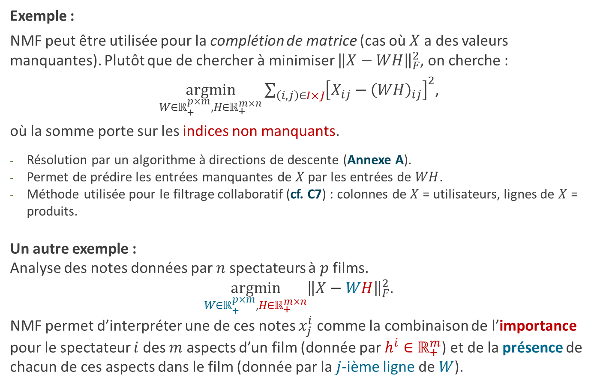
Réduction de dimension ○ ○ ○ ○ ○ ○ ○ ○ ● ○ ○ ○ ○ Factorisation de matrice (NMF)
Exemple :
NMF peut être utilisée pour la complétion de matrice (cas où $X$ a des valeurs manquantes). Plutôt que de chercher à minimiser ${\left\|X−WH\right\|}_{F}^{2}$, on cherche :
$\underset{W∈ℝ_{+}^{p×m},H∈ℝ_{+}^{m×n}}{argmin}{\sum_{\left(i,j\right)∈I×J}{{\left[X_{ij}−{\left(WH\right)}_{ij}\right]}^{2}}}$,
où la somme porte sur les indices non manquants.
Résolution par un algorithme à directions de descente (Annexe A).
Permet de prédire les entrées manquantes de $X$ par les entrées de $WH$.
Méthode utilisée pour le filtrage collaboratif (cf. C7) : colonnes de $X$ = utilisateurs, lignes de $X$ = produits.
Un autre exemple :
Analyse des notes données par $n$ spectateurs à $p$ films.
$\underset{W∈ℝ_{+}^{p×m}, H∈ℝ_{+}^{m×n}}{argmin}{{\left\|X−WH\right\|}_{F}^{2}}$.
NMF permet d’interpréter une de ces notes $x_{j}^{i}$ comme la combinaison de l’importance pour le spectateur $i$ des $m$ aspects d’un film (donnée par $h^{i}∈ℝ_{+}^{m}$) et de la présence de chacun de ces aspects dans le film (donnée par la $j$-ième ligne de $W$).

Slide 11
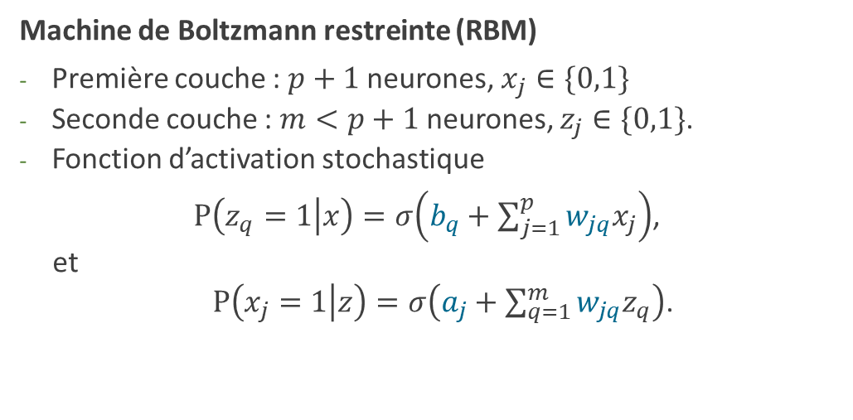
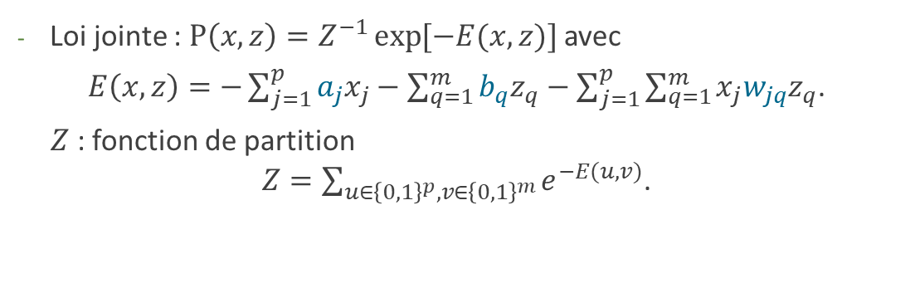
Réduction de dimension ○ ○ ○ ○ ○ ○ ○ ○ ○ ● ○ ○ ○ Auto-encodeurs
Définition 5
On appelle auto-encodeur un réseau de neurones dont la couche de sortie est identique à la couche d’entrée, en passant par une couche intermédiaire de taille inférieure à celles-ci. La sortie de la couche intermédiaire constitue alors une nouvelle représentation plus compacte des données.
Machine de Boltzmann restreinte (RBM)
Première couche : $p+1$ neurones, $x_{j}∈\{0,1\}$
Seconde couche : $m<p+1$ neurones, $z_{j}∈\{0,1\}$.
Fonction d’activation stochastique
$P\left(z_{q}=1 | x\right)=σ\left(b_{q}+\sum_{j=1}^{p}{w_{jq}x_{j}}\right)$,
et
$P\left(x_{j}=1 | z\right)=σ\left(a_{j}+\sum_{q=1}^{m}{w_{jq}z_{q}}\right)$.
Loi jointe : $P\left(x,z\right)=Z^{−1}\exp{[−E(x,z)}]$ avec
$E\left(x,z\right)=−\sum_{j=1}^{p}{a_{j}x_{j}−\sum_{q=1}^{m}{b_{q}z_{q}}−\sum_{j=1}^{p}{\sum_{q=1}^{m}{x_{j}w_{jq}z_{q}}}}$.
$Z$ : fonction de partition
$Z=\sum_{u∈{\left\{0,1\right\}}^{p},v∈{\left\{0,1\right\}}^{m}}{e^{−E(u,v)}}$.

Slide 12
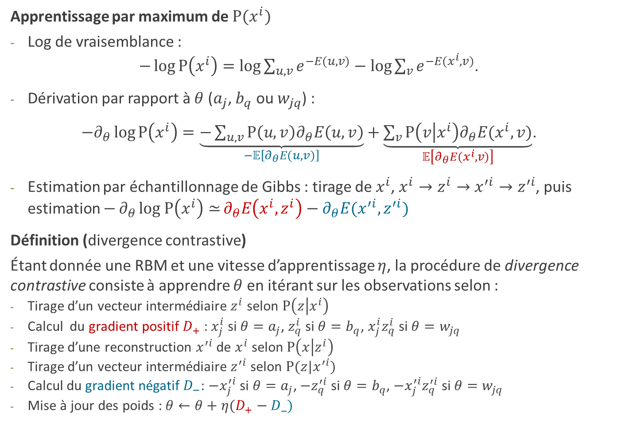
Réduction de dimension ○ ○ ○ ○ ○ ○ ○ ○ ○ ○ ● ○ ○ Auto-encodeurs
Apprentissage par maximum de $P(x^{i})$
Log de vraisemblance :
$−\log{P\left(x^{i}\right)=\log{\sum_{u,v}{e^{−E(u,v)}−\log{\sum_{v}{e^{−E(x^{i},v)}}}}}}$.
Dérivation par rapport à $θ$ ($a_{j}$, $b_{q}$ ou $w_{jq}$) :
$−∂_{θ}\log{P\left(x^{i}\right)=\underset{−𝔼\left[∂_{θ}E(u,v)\right]}{\underbrace{−\sum_{u,v}{P\left(u,v\right)∂_{θ}E\left(u,v\right)}}}+\underset{𝔼\left[∂_{θ}E(x^{i},v)\right]}{\underbrace{\sum_{v}{P\left(v | x^{i}\right)∂_{θ}E(x^{i},v)}}}}$.
Estimation par échantillonnage de Gibbs : tirage de $x^{i}$, $x^{i}→z^{i}→x^{′i}→z^{′i}$, puis estimation $−∂_{θ}{log P\left(x^{i}\right)≃}∂_{θ}E\left(x^{i},z^{i}\right)−∂_{θ}E(x^{′i},z^{′i})$
Définition (divergence contrastive)
Étant donnée une RBM et une vitesse d’apprentissage $η$, la procédure de divergence contrastive consiste à apprendre $θ$ en itérant sur les observations selon :
Tirage d’un vecteur intermédiaire $z^{i}$ selon $P\left(z | x^{i}\right)$
Calcul du gradient positif $D_{+}$ : $x_{j}^{i}$ si $θ=a_{j}$, $z_{q}^{i}$ si $θ=b_{q}$, $x_{j}^{i}z_{q}^{i}$ si $θ=w_{jq}$
Tirage d’une reconstruction $x^{′i}$ de $x^{i}$ selon $P\left(x | z^{i}\right)$
Tirage d’un vecteur intermédiaire $z^{′i}$ selon $P(z|x^{′i})$
Calcul du gradient négatif $D_{−}$: ${−x}_{j}^{′i}$ si $θ=a_{j}$, $−z_{q}^{′i}$ si $θ=b_{q}$, $−x_{j}^{′i}z_{q}^{′i}$ si $θ=w_{jq}$
Mise à jour des poids : $θ←θ+η(D_{+}−D_)$

Slide 13
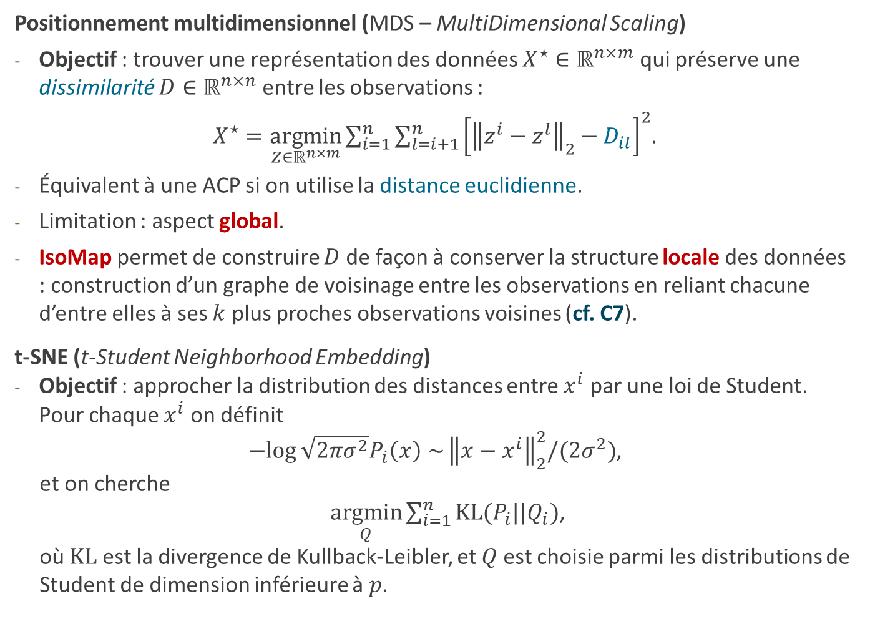
Réduction de dimension ○ ○ ○ ○ ○ ○ ○ ○ ○ ○ ○ ● ○ Autres approches non linéaires
Positionnement multidimensionnel (MDS – MultiDimensional Scaling)
Objectif : trouver une représentation des données $X^{⋆}∈ℝ^{n×m}$ qui préserve une dissimilarité $D∈ℝ^{n×n}$ entre les observations :
$X^{⋆}=\underset{Z∈ℝ^{n×m}}{argmin}{\sum_{i=1}^{n}{\sum_{l=i+1}^{n}{{\left[{\left\|z^{i}−z^{l}\right\|}_{2}−D_{il}\right]}^{2}}}}$.
Équivalent à une ACP si on utilise la distance euclidienne.
Limitation : aspect global.
IsoMap permet de construire $D$ de façon à conserver la structure locale des données : construction d’un graphe de voisinage entre les observations en reliant chacune d’entre elles à ses $k$ plus proches observations voisines (cf. C7).
t-SNE (t-Student Neighborhood Embedding)
Objectif : approcher la distribution des distances entre $x^{i}$ par une loi de Student. Pour chaque $x^{i}$ on définit
$−log{{\sqrt{2πσ^{2}}P}_{i}\left(x\right)∼}{\left\|x−x^{i}\right\|}_{2}^{2}/(2σ^{2})$,
et on cherche
$\underset{Q}{argmin}{\sum_{i=1}^{n}{KL(P_{i}||Q_{i})}}$,
où $KL$ est la divergence de Kullback-Leibler, et $Q$ est choisie parmi les distributions de Student de dimension inférieure à $p$.

Slide 14
Réduction de dimension ○ ○ ○ ○ ○ ○ ○ ○ ○ ○ ○ ○ ● Points clés
Réduire la dimension des données avant d’utiliser un algorithme d’apprentissage supervisé permet d’améliorer ses besoins en temps et en espace, mais aussi ses performances.
On distingue la sélection de variables, qui consiste à éliminer des variables redondantes ou peu informatives, de l’extraction de variables, qui consiste à générer une nouvelle représentation des données.
Projeter des données sur un espace de dimension 2 via une ACP ou t-SNE permet de les visualiser.
Pour aller plus loin :
ACP : Shlens, J. (2014). A Tutorial on Principal Component Analysis. arXiv [cs, stat]. arXiv : 1404.1100.
Méthodes de sélection de variables : Guyon, I. & Elisseeff, A. (2003). An introduction to variable and feature selection. Journal of Machine Learning Research, 3 :1157–1182.
T-SNE : Wattenberg, M., Viégas, F., & Johnson, I. (2016). How to use t-SNE effectively. Distill. http://distill.pub/2016/misread-tsne.
Méthodes de selection de sous-ensembles de variables : Miller, A. J. (1990). Subset Selection in Regression. Chapman and Hall., London.

Slide 15
Merci de votre attention

